Slide 1
2. 머신러닝을 위한 파이썬 핵심정리

Slide 2
1
3
NumPy 패키지의 주요 기능을 살펴본다
30
2
Pandas 패키지의 주요 기능을 살펴본다

Slide 3
NumPy 소개
Numerical Python
파이썬의 내장 타입인 리스트보다 데이터의 저장 및 처리에 있어 효율적인 NumPy 배열을 제공
선형 대수와 관련된 기능을 제공
파이썬을 기반으로 한 데이터 과학 도구의 핵심 패키지
※ 데이터 사이언스 영역의 대부분의 도구(Pandas, Scipy, scikit-learn 패키지 등)가
Numpy 기반

Slide 4
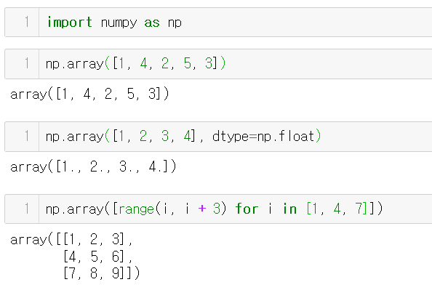
NumPy의 주요 기능
NumPy 패키지와 배열(ndarray) 객체
Numpy를 import할 때
일반적으로 사용하는 별칭
Array : 동질의 데이터를 다룰 수 있는 구조
데이터 타입
2차원 구조의 array

Slide 5
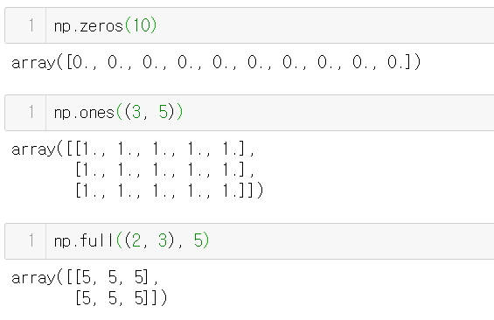
NumPy의 주요 기능
1차원으로 만들고 0으로 채움
2차원으로 만들고 1으로 채움
초기값음 임의로 설정

Slide 6
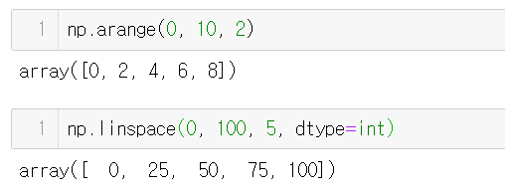
NumPy의 주요 기능
균등하게 interval을 구성

Slide 7
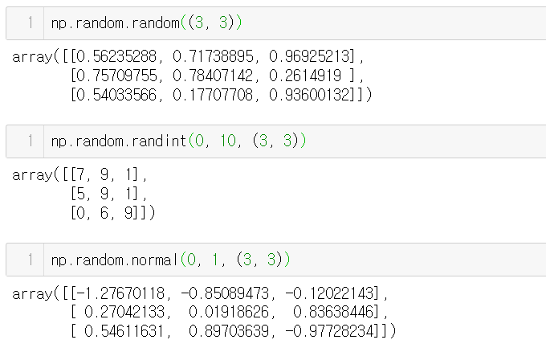
NumPy의 주요 기능
0~1사이 난수 배열 생성
설정한 구간(0~9까지) 내의 난수 배열 생성
설정한 평균, 표준편차 정규분포 확률에 의한 난수 배열 생성

Slide 8
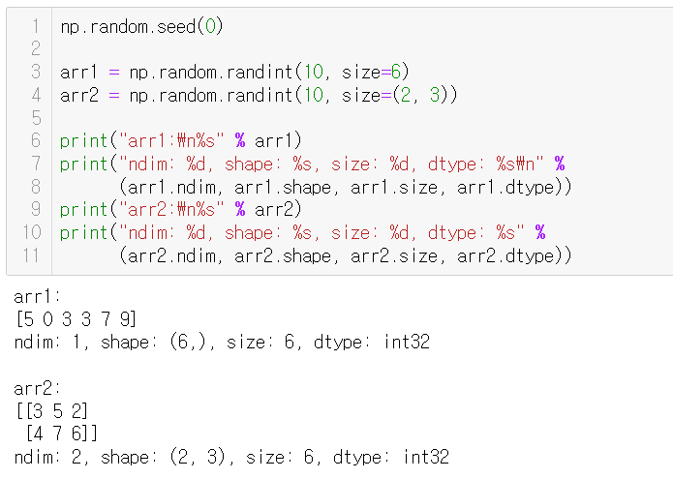
NumPy의 주요 기능
NumPy 배열 객체의 주요 속성
seed값을 주면 재현성 문제 해결(동일한 seed로 초기화 하면 동일한 순서의 난수가 생성됨)
Ndim : 차원정보
Shape : 행/열 원소 구조 정보
Size : 원소의 개수
Dtype : 데이터 타입

Slide 9
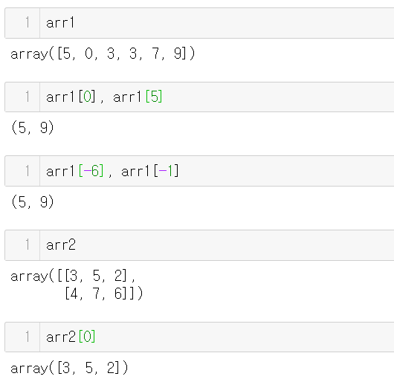
NumPy의 주요 기능
NumPy 배열 객체의 인덱싱
단일 원소에 접근하는 기법
맨 마지막 데이터

Slide 10
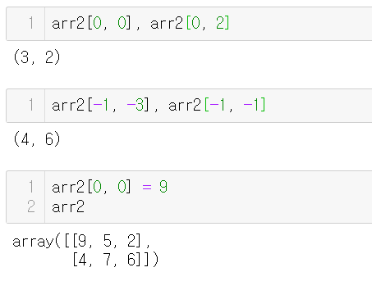
NumPy의 주요 기능
[ ]을 사용해 행/열 인덱스 정보 기술

Slide 11
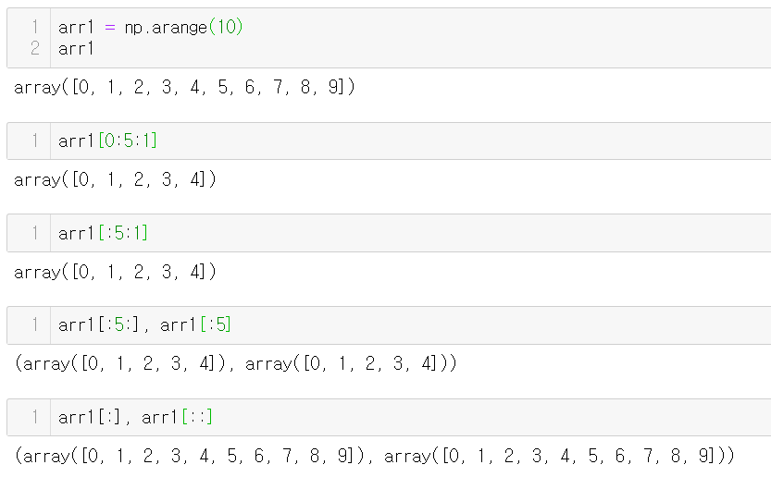
NumPy의 주요 기능
NumPy 배열 객체의 슬라이싱
부분집합 추출
[start:end:step] 형태
비어있는 슬라이싱 연산자를 활용할 경우 전체집합을 부분집합으로 반환

Slide 12
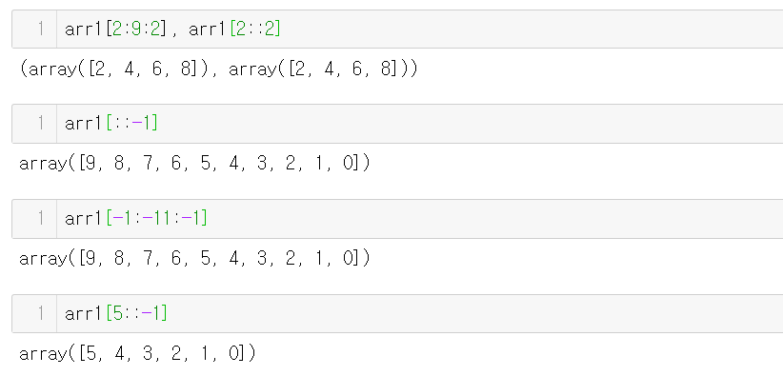
NumPy의 주요 기능
step이 음수인 경우 거꾸로 출력

Slide 13
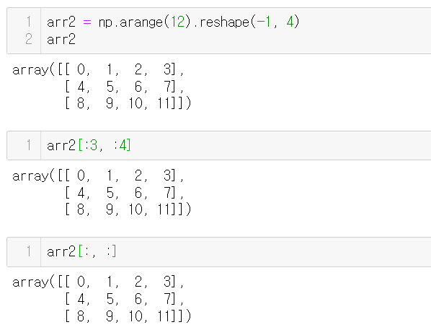
NumPy의 주요 기능
행/열 변환
-1 : 정해지지 않음을 의미
(열을 4개로 맞춰서 3행4열로 변환)

Slide 14
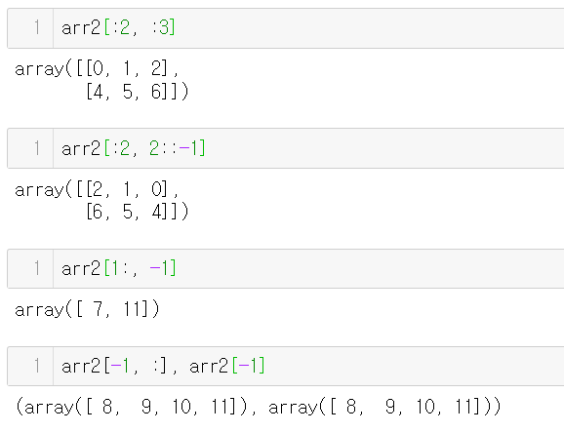
NumPy의 주요 기능

Slide 15
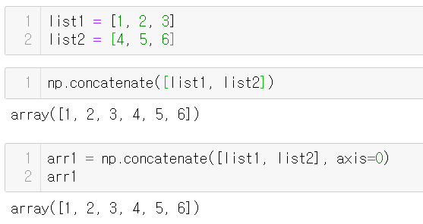
NumPy의 주요 기능
NumPy 배열 객체의 연결
두개의 list를 [ ] 안에 담아서 전달해야 함

Slide 16
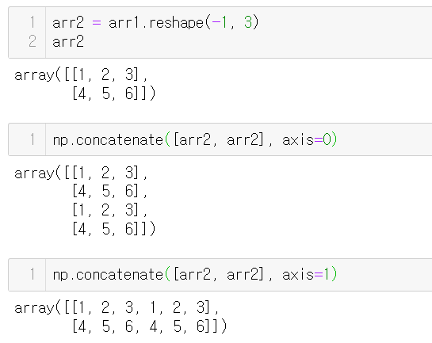
NumPy의 주요 기능
배열의 축(방향)

Slide 17
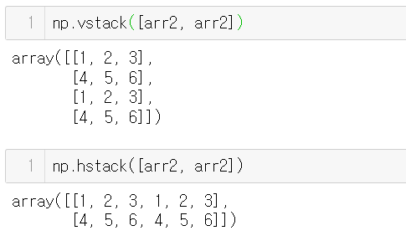
NumPy의 주요 기능

Slide 18
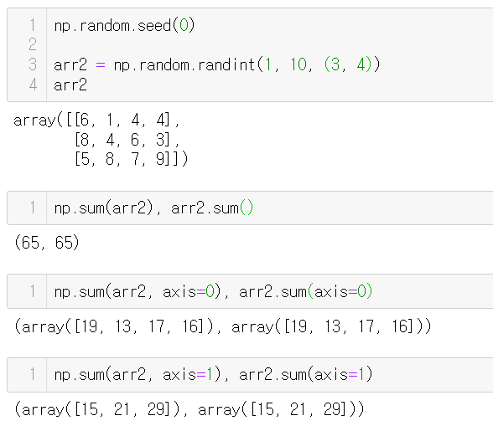
NumPy의 주요 기능
NumPy 배열 객체의 내장 함수 사용
Python의 loop는 속도가 느리기 때문에 numpy 내장함수(vectorize function)를 사용하는 것을 권장
np.sum(array), array.sum() : array의 합계
축 방향으로 합계 계산

Slide 19
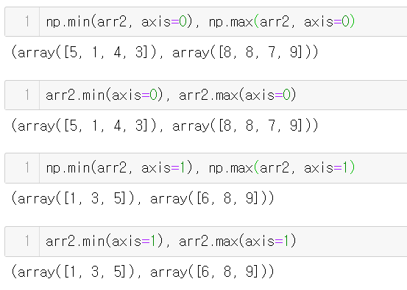
NumPy의 주요 기능
np.min(array), array.min() : 최소값
np.max(array), array.max() : 최대값

Slide 20
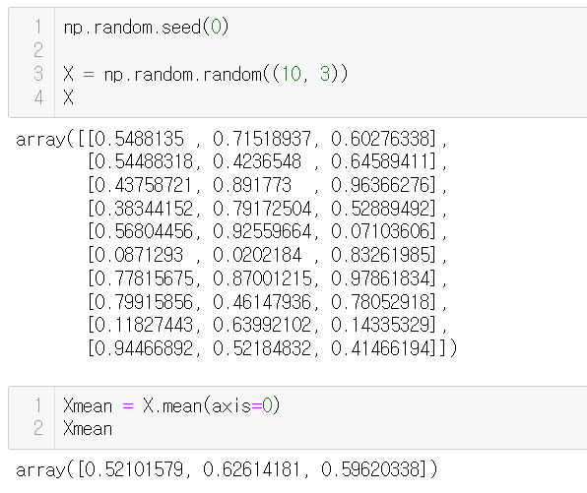
NumPy의 주요 기능
NumPy 배열 객체와 브로드캐스팅
행열구조를 동일하게 맞춰주는 것

Slide 21
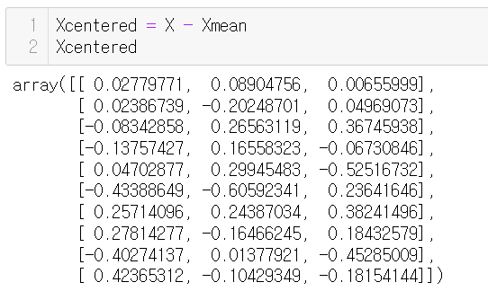
NumPy의 주요 기능
X : 10x3 배열
Xmean : 1x3 배열
서로 다른 크기의 배열 간 연산을 위해 브로드캐스팅으로 구조를 맞춤
각 원소에 해당하는 열의 평균을 뺀 결과

Slide 22
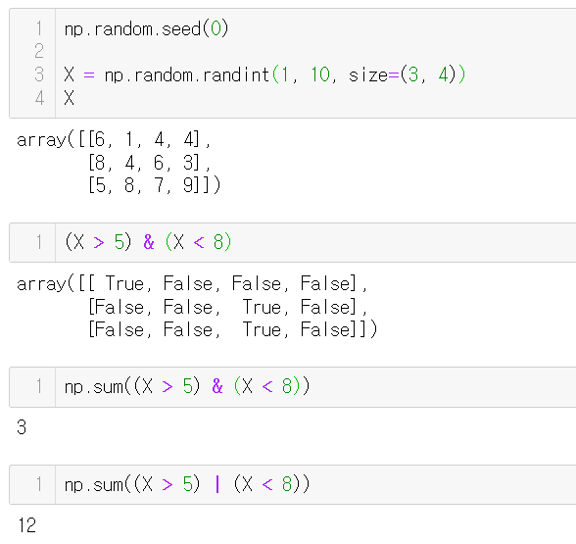
NumPy의 주요 기능
NumPy 배열 객체의 부울 배열과 마스킹 연산
X는 5보다 크고 8보다 작은 조건에 대한 부울(bool) 배열 생성
X는 5보다 크고 8보다 작은 조건을 만족하는 원소(bool 배열이 true인 원소)에 대해서만 sum을 계산

Slide 23
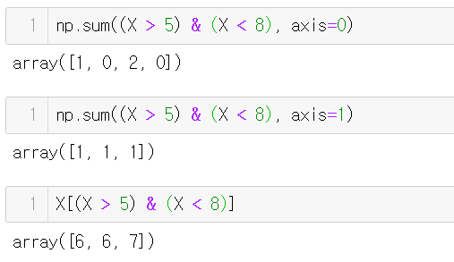
NumPy의 주요 기능
조건에 맞는 원소들만 추출

Slide 24
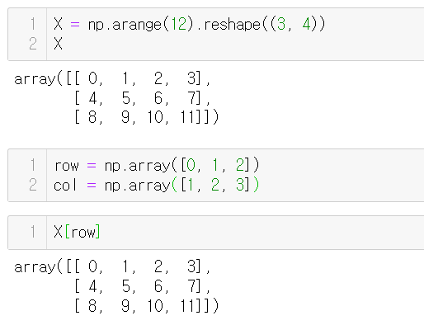
NumPy의 주요 기능
NumPy 배열 객체와 팬시 인덱싱
인덱스 배열을 만족하는 부분집합을 추출
인덱스 배열
X에 인덱스(row) 전달

Slide 25
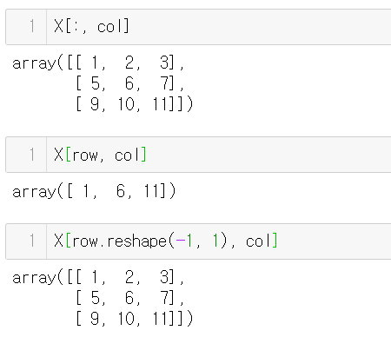
NumPy의 주요 기능
Reshape로 인덱스 배열 구조를 변환해도 결과 동일

Slide 26
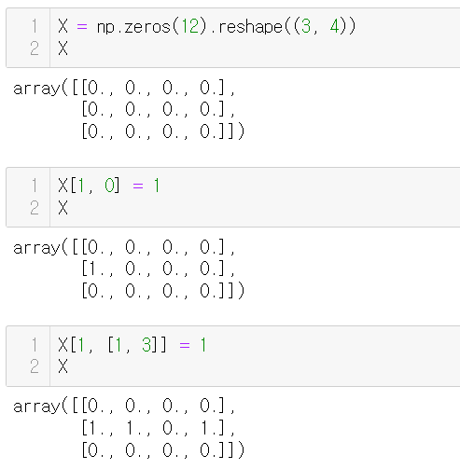
NumPy의 주요 기능
NumPy 배열 객체와 복합 인덱싱

Slide 27
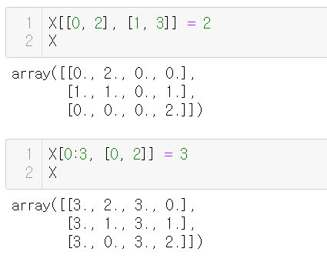
NumPy의 주요 기능

Slide 28
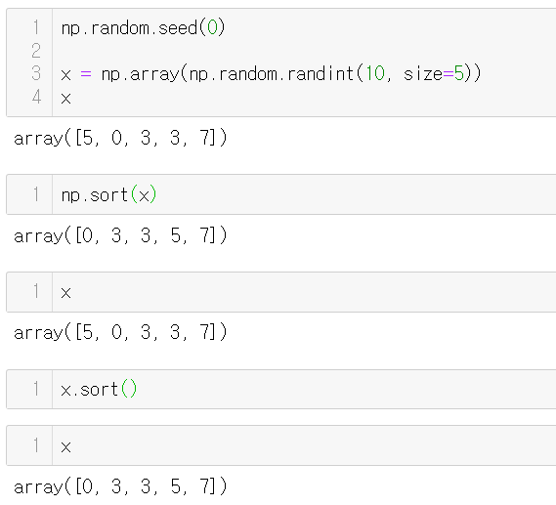
NumPy의 주요 기능
NumPy 배열 객체의 정렬
np.sort(x) : x를 순서대로 정렬한 배열을 반환
(x 원본은 바뀌지 않음)
x.sort() : x를 순서대로 정렬(x 원본이 변경)

Slide 29
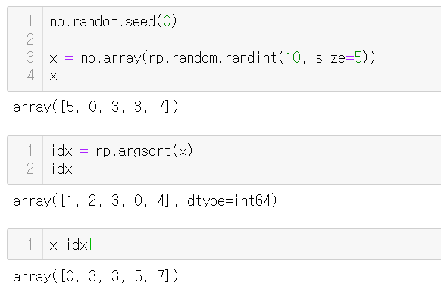
NumPy의 주요 기능
np.argsort(x) : x의 sort된 인덱스를 반환
팬시 인덱싱으로 정렬 가능

Slide 30
Pandas 소개
NumPy를 기반으로 개발된 패키지
유연한 인덱스를 가진 1차원 배열의 구조의 Series 객체와 유연한 행 인덱스와 열 인덱스를 가진 2차원 배열의 구조의 DataFrame 객체를 제공
강력한 데이터 연산 기능을 제공
DataFrame 객체는 여러 데이터 타입을 사용할 수 있으며, 값의 누락 역시 허용

Slide 31
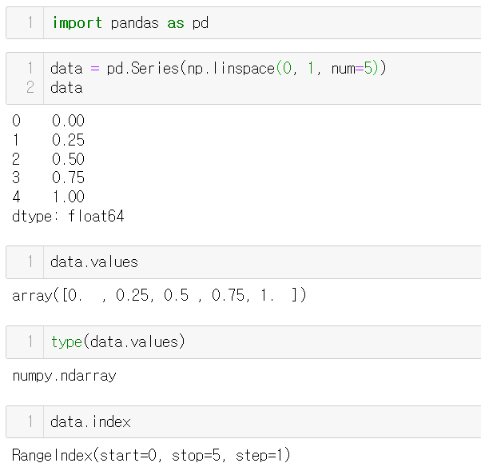
Pandas의 주요 기능
Pandas 패키지와 Series 객체
pandas를 import할 때
일반적으로 사용하는 별칭
pd.Series로 데이터 구성
index
value
series 객체의 values는 numpy.ndarray 타입

Slide 32
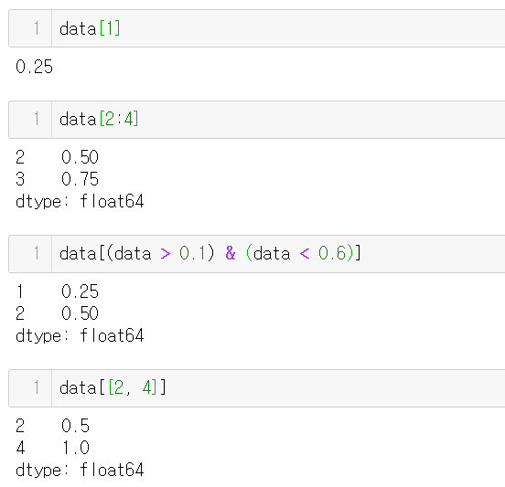
Pandas의 주요 기능
Series에서도 numpy 기반의 인덱싱,
슬라이싱, 마스킹, 팬시 인덱싱 사용 가능

Slide 33
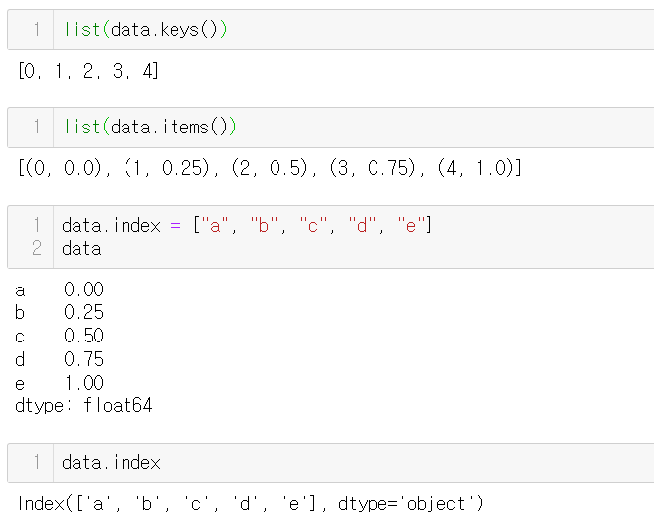
Pandas의 주요 기능
Series.keys() : index를 반환
Series.itmes() : index와 value 쌍을 반환
Index를 숫자가 아닌 값으로 설정 가능
명시적index

Slide 34
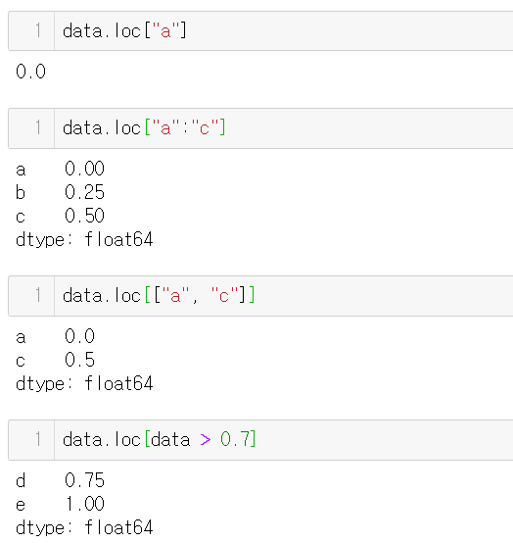
Pandas의 주요 기능
Series 객체와 loc 인덱서, iloc 인덱서의 활용
loc 인덱서 : 명시적 인덱스에 대해 사용
Iloc : 암묵적 인덱스에 대해 사용
“a”에서 “c”까지

Slide 35
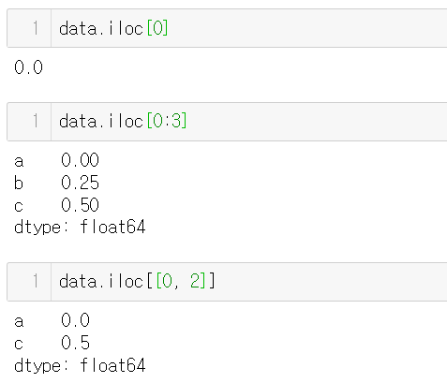
Pandas의 주요 기능
0~2까지 → “a”에서 “c”까지
(슬라이싱의 경우 암묵적 인덱스 활용 시 end 인덱스는 미포함됨. Loc와 iloc의 차이에 주의)

Slide 36
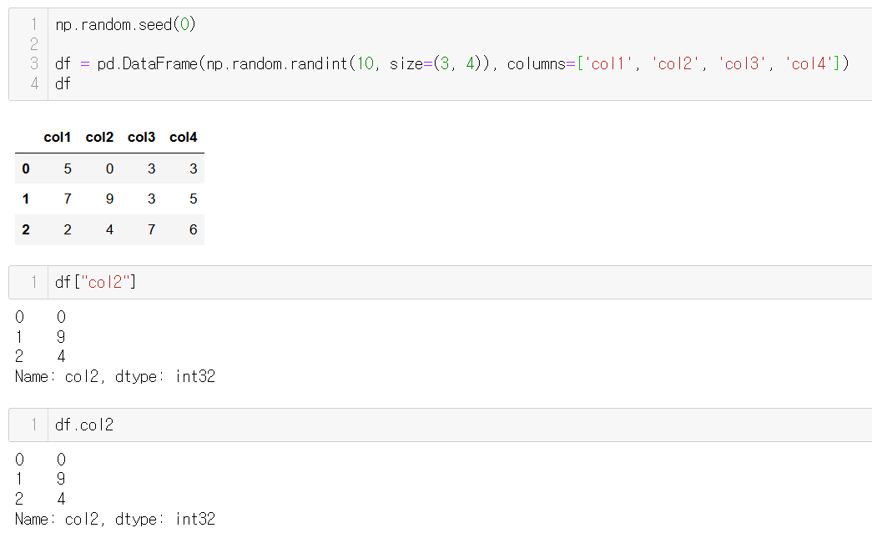
Pandas의 주요 기능
Pandas 패키지와 DataFrame 객체
DataFrame : 행 인덱스와 열 이름으로 구성
(다양한 타입의 데이터를 사용 가능)
DataFrame 객체의 values는 numpy.ndarray 타입
column의 이름을 key로 접근하는 방법
column의 이름을 key로 접근하는 방법

Slide 37
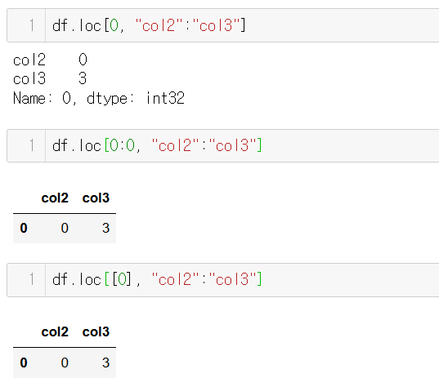
Pandas의 주요 기능
DataFrame 객체와 loc 인덱서, iloc 인덱서의 활용
Series 객체를 반환
DataFrame 객체를 반환
DataFrame 객체를 반환

Slide 38
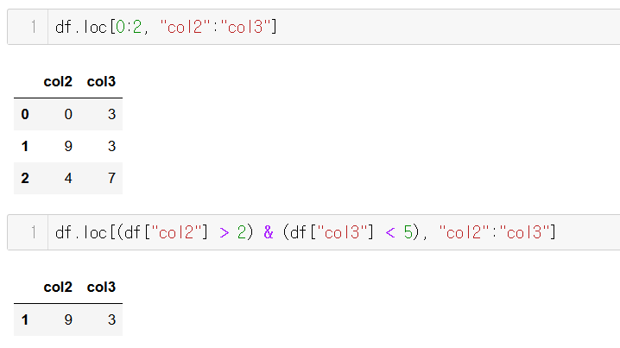
Pandas의 주요 기능
loc에서는 0,1,2행 반환

Slide 39
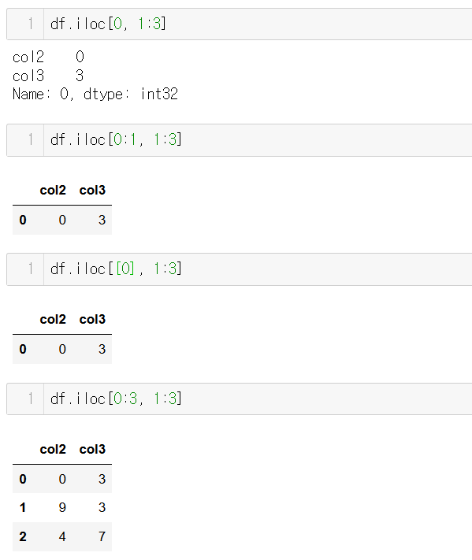
Pandas의 주요 기능
iloc에서는 1,2행 반환
(end 인덱스 미포함)

Slide 40
Pandas의 주요 기능

Slide 41
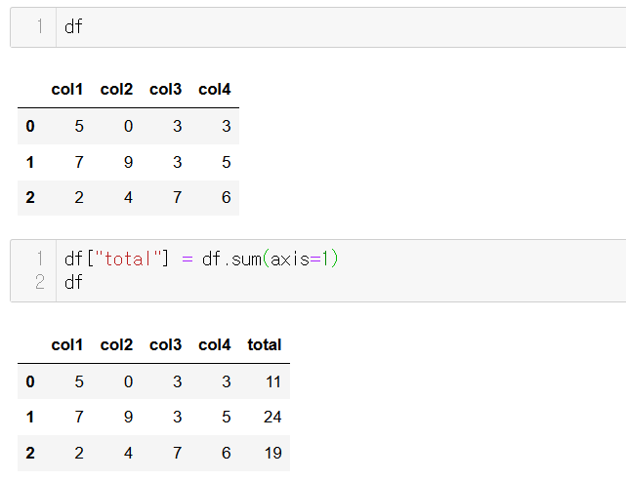
Pandas의 주요 기능
DataFrame 객체의 열 추가
새로운 열 추가

Slide 42
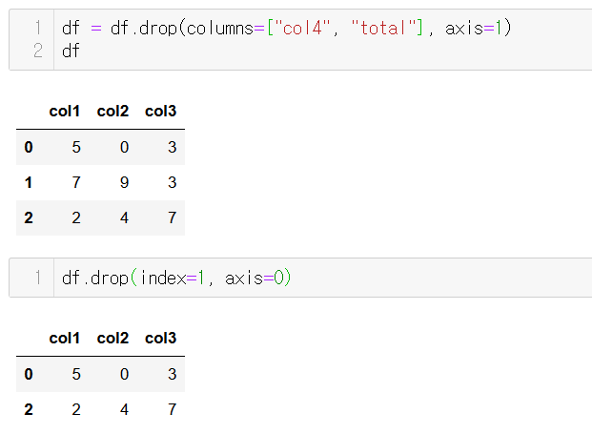
Pandas의 주요 기능
DataFrame 객체의 행과 열 제거
열 제거
행 제거

Slide 43
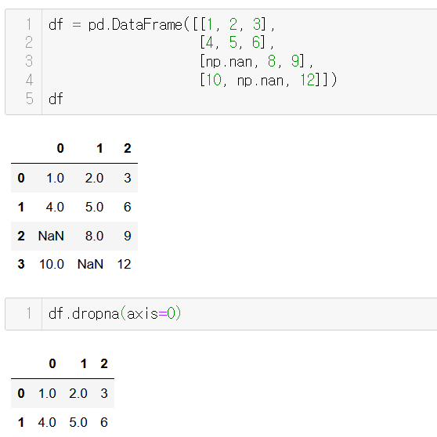
Pandas의 주요 기능
DataFrame 객체의 널 값 연산
np.nan : 널 값(존재하지 않는 값)
(nan : not a number)
df.dropna() : NaN값이 존재하는 행 또는 열 제거

Slide 44
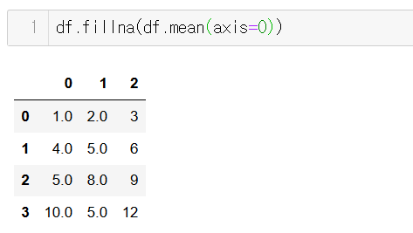
Pandas의 주요 기능
df.fillna(value) : NaN값을 특정 값으로 대체

Slide 45
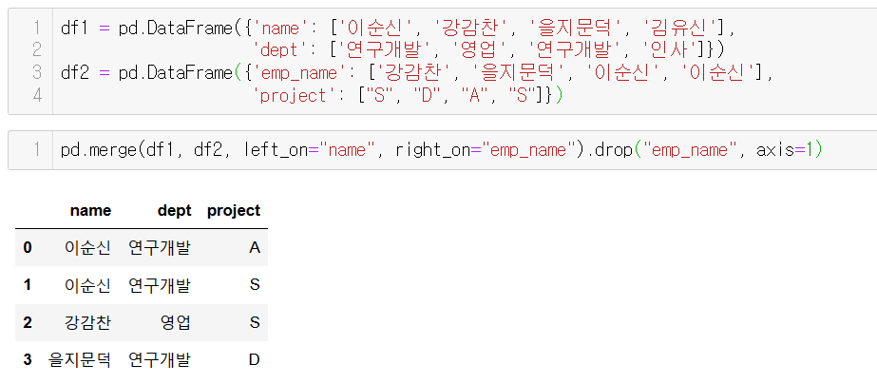
Pandas의 주요 기능
DataFrame 객체의 조인
중복되는 열을 제거하기 위함
pd.merge() : 두 DataFrame을 동일한 값을 가진 colum값(left_on, right_on)을 기준으로 연결

Slide 46
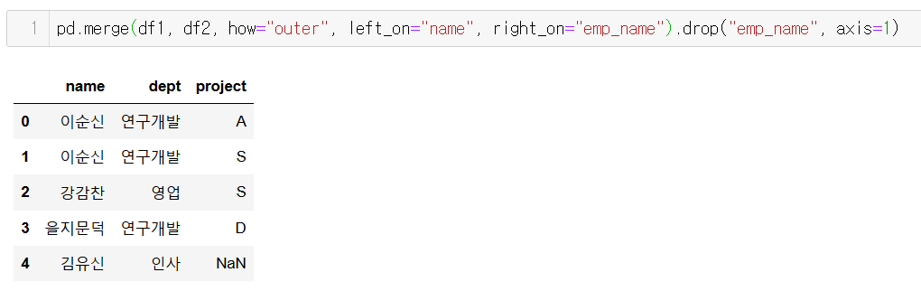
Pandas의 주요 기능
outer join 키워드
(Join이 안된 행을 누락시키지 않도록 할 때 사용)

Slide 47
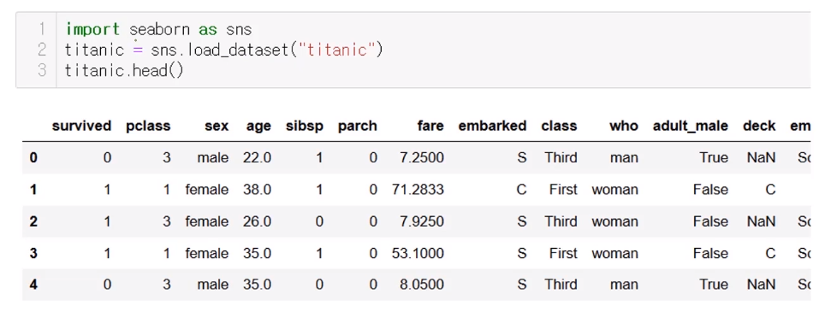
Pandas의 주요 기능
DataFrame 객체의 정렬

Slide 48
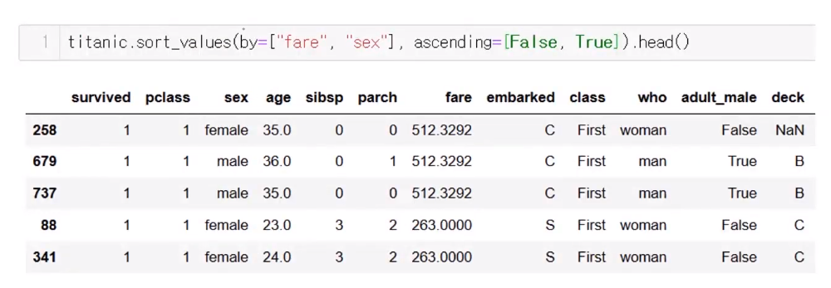
Pandas의 주요 기능
DataFrame 객체의 정렬
head() : 데이터프레임의 앞부분 일부만 발췌
tail() : 데이터프레임의 끝부분 일부만 발췌
운임(내림차순), 성별(오름차순)으로 정렬
outer join 키워드
(Join이 안된 행을 누락시키지 않도록 할 때 사용)

Slide 49
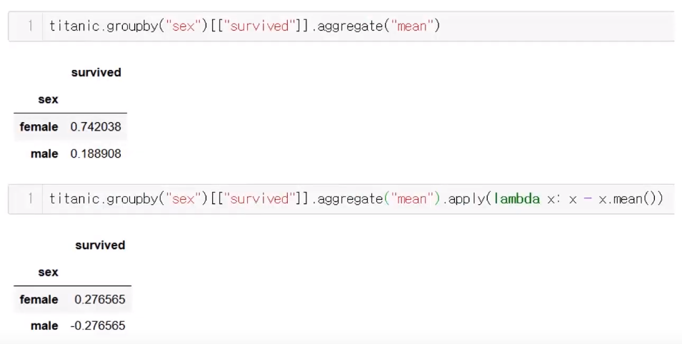
Pandas의 주요 기능
DataFrame 객체의 그룹 연산
그룹화할 컬럼 지정
그룹 연산할 컬럼
그룹 연산 방법
apply() 함수를 이용해 결과값을 가공처리
평균을 0으로 표준화

Slide 50
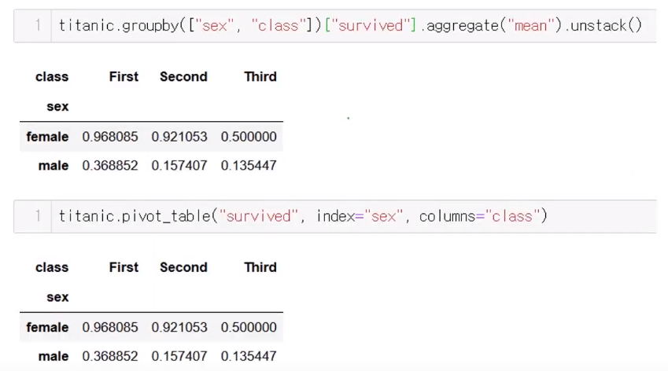
Pandas의 주요 기능
DataFrame 객체와 피벗 테이블
[ ] → Series로 반환
Series를 DataFrame으로 반환
Series의 index가 컬럼으로 변환
피벗테이블 생성

Slide 51
주요 정리
NumPy 패키지의 ndarray 객체는 배열 기반의 데이터에 효율적인 저장소 뿐만 아니라 효율적인 연산을 제공한다.
1
NumPy 배열 객체는 단일 요소에 접근하는 인덱싱, 하위 배열에 접근하는 슬라이싱, 부울 배열을 이용한 마스킹 연산, 인덱스 배열을 이용한 팬시 인덱싱, 이 모든 기능을 결합해 사용하는 복합 인덱스 기능을 제공한다.
2
3
NumPy 배열은 유니버설 함수와 브로드캐스팅 기능을 이용해 벡터화 연산을 지원한다.
Pandas 패키지는 유연한 인덱스를 가진 1차원 배열 Series와 유연한 행 인덱스와 열 이름을 가진 2차원 배열 DataFrame 객체를 제공한다.
4
DataFrame은 인덱싱 연산에 loc, iloc 인덱서를 제공하며, 널 값 연산 기능과 조인, 그룹화, 피봇 기능을 지원한다.
5

